Slide 1
Интерактивный плакат
Красная книга Камчатки подготовила
Жукова Светлана Валентиновна учитель начальных классов
Елизово Камчатский край
2019г.
Муниципальное бюджетное общеобразовательное учреждение
"Елизовская средняя школа №1 им. М.В. Ломоносова"

Slide 2
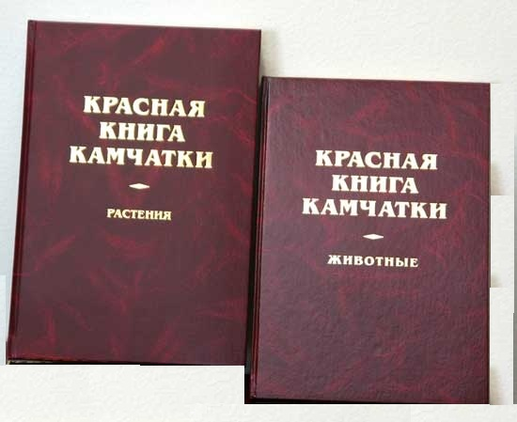
Красная книга Камчатки

Slide 3
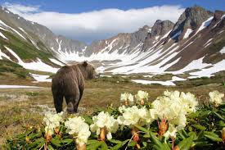
Красная книга-
это список редких и находящихся под угрозой исчезновения животных , растений и грибов

Slide 4
Выбрать категорию
животные
растения

Slide 5
Животные
млекопитающие
птицы
рыбы

Slide 6
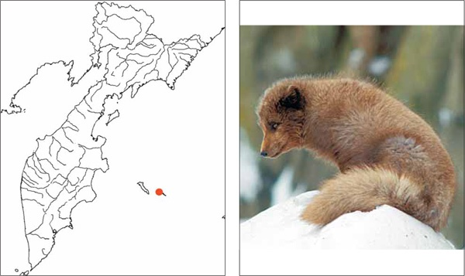
Медновский песец
Песцы о.Медный находятся под угрозой исчезновения . Длина тела 50-70 см. Роет норы. Питается грызунами , зайцами , птицами и растениями. Окрас меняется от белой(зимой) до тёмно-бурой (летом) .

Slide 7
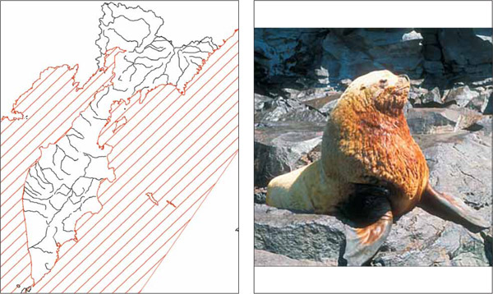
Сивуч , или морской лев
Обитает преимущественно в прибрежной зоне. Окрас –тёмно-коричневый, соломенно-жёлтый. Длина тела от 2,6–3,9 м,
масса тела до 1100 и 350 кг .

Slide 8
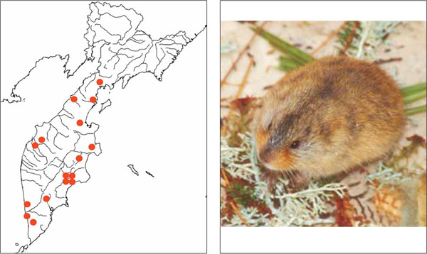
Лемминг
Редкий вид. Длина тела взрослого лемминга достигает12 см . Спина коричневато-бурая с примесью золотисто-жёлтого и чёрного крапов. Бока светло-серые. Обитает в тундре.

Slide 9
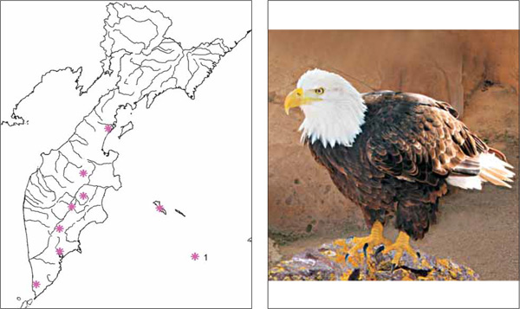
Белоголовый орлан
Крупная хищная птица (длина тела самца 79 см, самки 94 см, размах крыльев 178–229 см).Окраска темно-бурая, хорошо выделяется яркая белая голова и шея, а также белый, клиновидной формы, хвост. Глаза желтые.

Slide 10
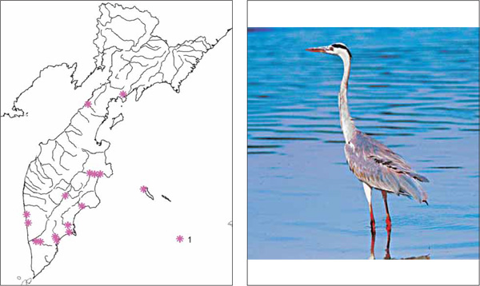
Серая цапля
Крупная птица, с длиной тела 94 см и размахом крыльев 168 см, высокая на ногах, с длинной шеей. Общая окраска сизо-серая. Обитатель заболоченных мест. В питании — рыба, земноводные, насекомые . Гнездится на деревьях.

Slide 11
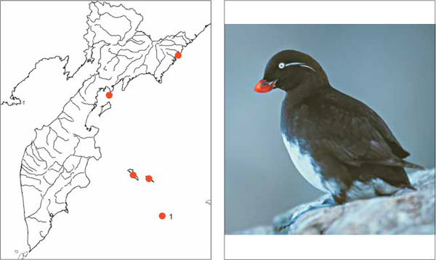
Белобрюшка
Гнездится на морских побережьях и островах. Длина тела составляет в среднем 28 см, масса взрослой птицы — около 300 г. Низ груди, брюшко белые, остальное оперение серовато-черное. Позади глаза узкая белая полоска.

Slide 12
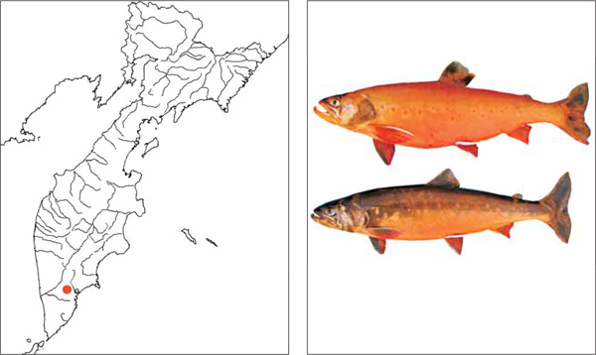
Начикинский голец
Средних размеров голец, c большой головой, хищным ртом, длинными массивными челюстями. Вид находится под угрозой исчезновения .

Slide 13
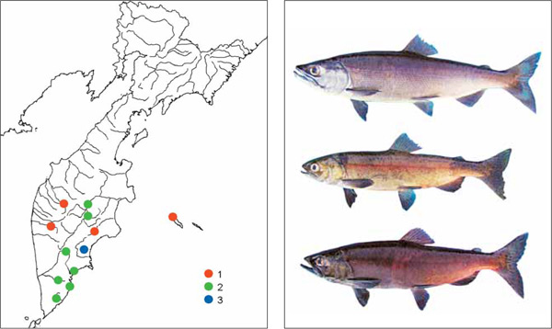
Нерка
Окраска серебристая с розоватым отливом по бокам, на спине и хвостовом плавнике заметны округлые чёрные пятна. Ведёт пресноводный образ жизни .

Slide 14
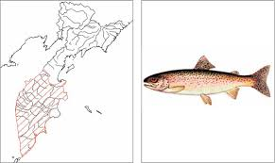
Микижа
Взрослые особи ведут хищный образ жизни, питаясь в основном рыбой. Длина достигает 90 см, масса тела — 2,75 кг. Обычно живет в пресной воде,

Slide 15
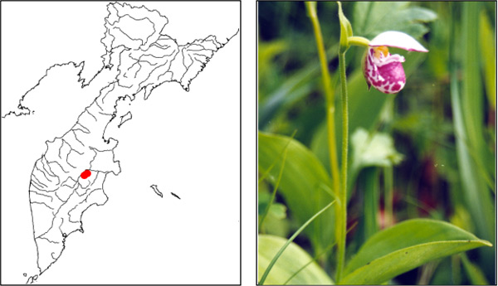
Венерин башмачок крапчатый
Травянистый многолетник с длинным и тонким ползучим корневищем. Стебли 25–30 см высотой, с двумя сближенными зелеными листьями до 15 см длиной и 7 см шириной.

Slide 16
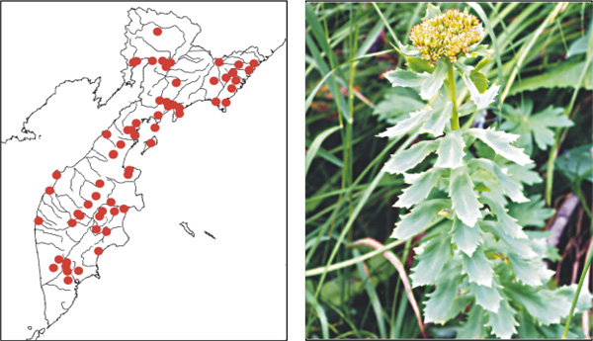
Родиола розовая
Многолетнее корневищное растение, Листья очередные, расставленные, 1–2 см длиной, на верхушке — зубчатые. Цветки жёлтые. Ценное лекарственное растение .

Slide 17
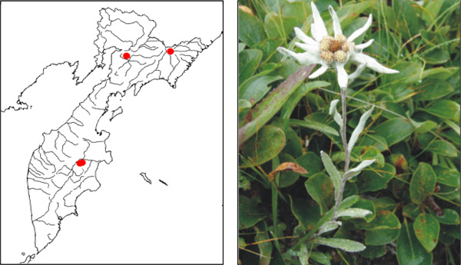
Эдельвейс камчатский
Травянистый многолетник .Стебли прямые, до 35 см высотой. Прицветные листья образуют "звезду".

Slide 18
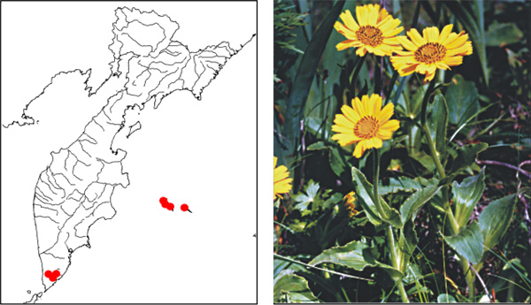
Арника уналашкинская
Травянистый многолетник с ползучим корневищем. Цветки жёлтые. Соцветие — одиночная корзинка 3–6 см в диаметре.
В России вид распространен на Курильских и Командорских островах.

Slide 19

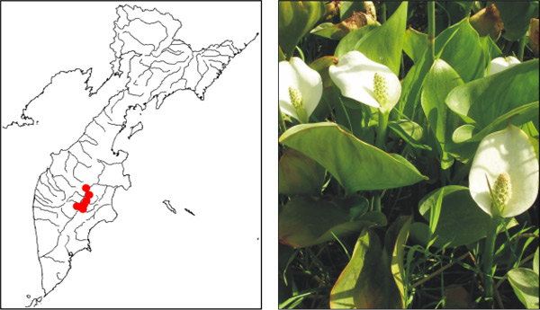
Белокрыльник болотный
Травянистый многолетник с толстым ползучим корневищем. Листья длинные , с сердцевидной заостренной пластинкой, 4–11 см длиной. Цветки до 25 см высотой . Растёт на болотах , заболоченные луга. Растение ядовито.

